Slide 1
Aplicações para Internet
Vinicius Monteiro Rgm: 20645295
Profª Cristiane Camilo

Slide 2
Será demonstrado Uma linha do tempo que começa em 1980 e termina em 2018 Afim de relembrar algumas de muitas inovacoes tecnologicas os filmes, desenhos, séries de sucesso, músicas de sucesso que marcaram nossa historia.

Slide 3
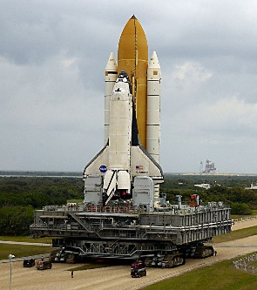
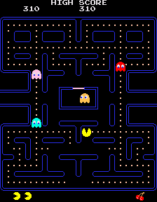
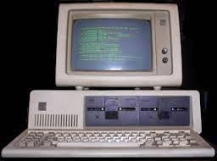
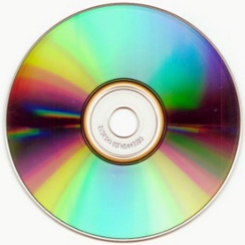
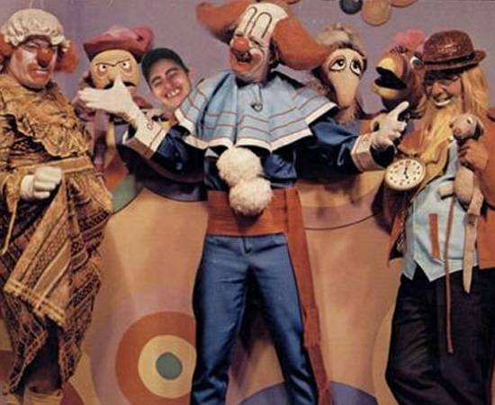
1980
O CD foi uma invenção tecnológica que revolucionou a década de 80. Os discos de vinil predominavam naquela época, porém, era muito fácil danificá-los devido ao contato físico, ou mesmo pelo seu tamanho. O CD surgiu em 1979 e tinha apenas 11 centímetros de diâmetro, o que significava um sétimo de um disco de vinil.
Bozo (1980) era o palhaço que apresentava um programa infantil, com brincadeiras e desenhos animados.
Certamente, um dia, todos jogaram Pac Man. Esse game fez muito sucesso na década de 80. Até então, os games da época eram voltados para garotos, com temas de naves alienígenas, guerras , e outros temas.
Abril de 1981: a nave espacial Colúmbia faz seu primeiro voo
Pouco antes da década de 80, surgiram os primeiros computadores, que eram de um tamanho muito grande e usados apenas em empresas de grande porte. Não se imaginava que tal tecnologia fosse atingir pessoas comuns.

Slide 4
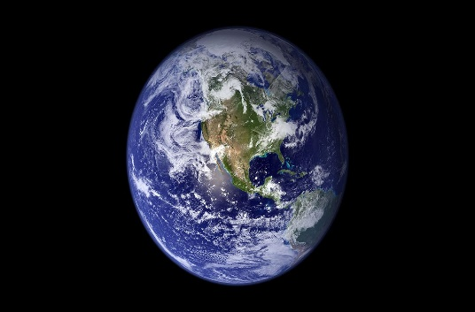

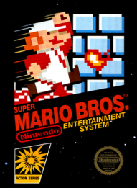
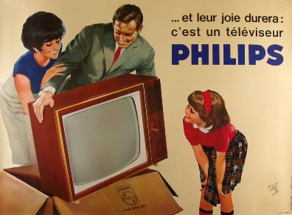
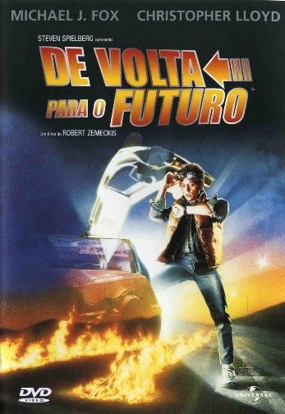
1985
Quando som e imagem se igualaram em importância, as TVs passaram a ser estéreo. O modelo ao lado foi o primeiro a chegar no mercado: Trendset 20 Stereo Spatial, da Philips. Lançado em abril de 1985, inaugurou a programação estereofônica da TV brasileira.
Em 1985 nosso jovem Marty McFly estreava nas telinhas viajando pelo tempo em busca de grandes aventuras.
Em maio de 1985, cientistas alertaram para a existência de um buraco na camada de ozônio em cima da Antártida na revista científica Nature. Essa camada protege animais, plantas e homens das radiações solares
Exagerado é o álbum de estreia de Cazuza, lançado em novembro de 1985 pela Som Livre. Foi o primeiro álbum lançado pelo cantor após sair do Barão Vermelho, primeiramente havia vendido 15 mil cópias e até hoje vendeu quase 750 mil cópias.
em 1985. Considerado um clássico, Super Mario Bros. Foi um dos primeiros jogos de plataforma com rolagem lateral, recurso conhecido em inglês como side-scrolling

Slide 5
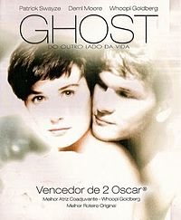
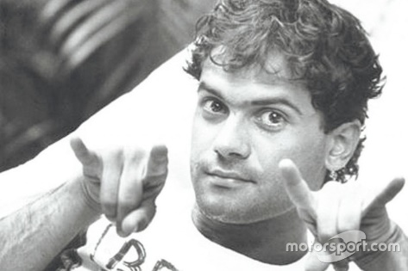
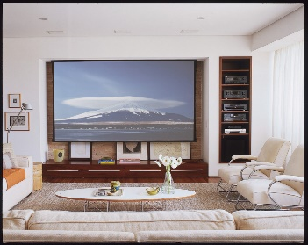
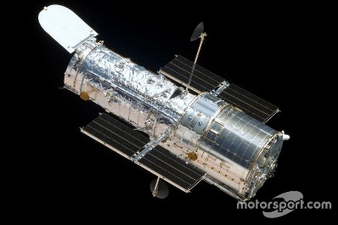
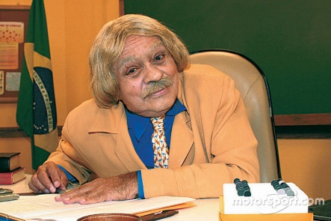
1990
Lançado no dia 24 de abril 1990, o Hubble, de uma forma geral, deu à civilização humana uma nova visão do universo e proporcionou um salto equivalente ao dado pela luneta de Galileu Galilei no século XVII. O telescópio é responsável por muitas das imagens mais icônicas do universo e segue em atividade. Seu desativamento deve ocorrer entre 2030 e 2040
Escolinha do Professor Raimundo Apesar de já existir como quadro desde 1952, no rádio, foi somente em 1990 que a atração de Chico Anysio se tornou um programa solo de televisão. No elenco de estreia, em agosto daquele ano
Em meados dos anos 1990, começam a chegar as TVs de plasma e logo depois as de LCD. De preço salgado, poucos podiam ter uma em casa, mas a alta tecnologia do equipamento atraía. Bem mais finas do que as TVs convencionais e com imagem que pode ser vista de qualquer ângulo, tornaram-se um objeto de desejo.
Em 7 de julho, aos 32 anos, Cazuza morreu devido a complicações da AIDS. O cantor do Barão Vermelho e astro também em carreira solo deixou um acervo de 126 canções gravadas em apenas 9 anos de carreira.
Ghost: Do Outro Lado da Vida 1 Novembro 1990, o clássico mais apaixonante vencedor de 2 Oscar marcou a década de 90 e continua sendo um sucesso ate os dias de hoje.

Slide 6
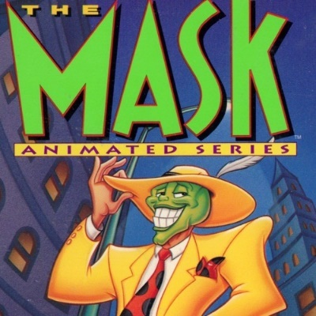
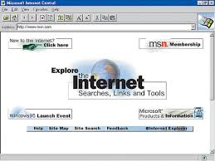
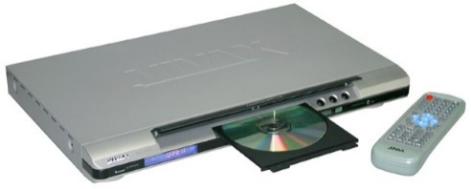
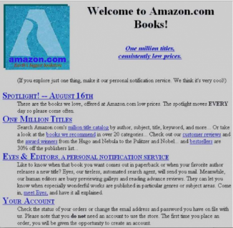
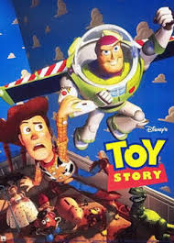
1995
Toy Story 1995 Woody é um boneco cowboy de bom coração que pertence a um jovem chamado Andy. Porém vê sua posição como o brinquedo favorito de Andy comprometida quando seus pais lhe compram um outro brinquedo, o Buzz Lightyear,
Amazon O e-commerce (comércio eletrônico) era algo muito novo no Brasil e existiam pouquíssimas empresas que vendiam na internet. Nesse vídeo vocês podem ver o Jornal de domingo da Band Tv no ano de 1995 falando sobre atividades pioneiras na internet.
foi em 1995 que lançaram a primeira versão do Internet Explorer, um aplicativo que acabou assustando o Netscape Navigator, líder na época. Nesse tempo, a Microsoft já tinha clientes fiéis que usavam o sistema operacional da empresa, o Windows 95.
Foi em 1995 que os VHS começaram a perder espaço. Mais compacto e eficiente, o Digital Versatile Disc revolucionou a forma como assistimos filmes em casa - até os serviços de streaming, como Netflix, começarem a aparecer, pelo menos.
O Máskara, 1995 A vida do tímido bancário Stanley Ipkiss (Jim Carrey) muda completamente quando ele encontra uma máscara que possui o espírito do deus Loki.

Slide 7
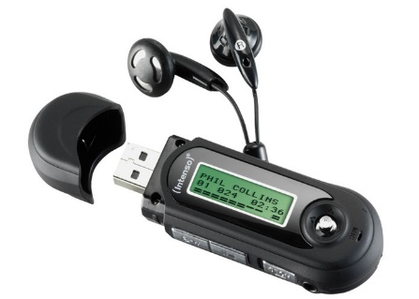
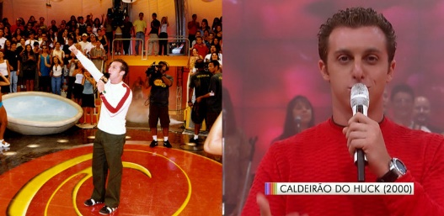
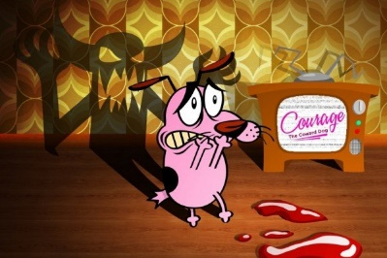
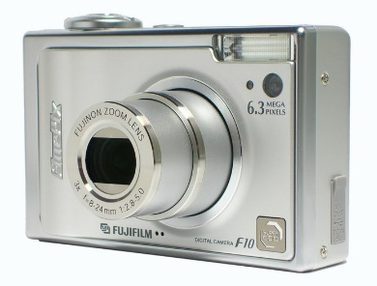
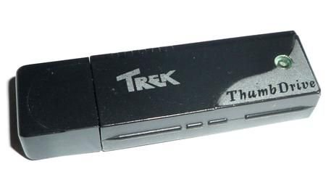
2000
Com o surgimento dos smartphones e tablets, e a melhoria na qualidade de suas câmeras, hoje as câmeras digitais portáteis foram praticamente esquecidas. Porém, nos anos 2000 elas fizeram muito sucesso e a facilidade de não precisar esperar ter o filme revelado para ver as fotos fez com que todos quisessem ter um modelo.
Em 2000, a Trek Technology, uma companhia de hardware de Cingapura, lançou no mercado o ThumbDrive, o primeiro pendrive a ser comercializado. A novidade trazia dois grandes destaques: seu tamanho diminuto (quase igual a um polegar, daí o seu nome) e seus à época incríveis 8 MB para você guardar as suas coisas.
Assim como os pendrives, os MP3 Players também foram responsáveis por dar maior portabilidade ao usuário, que podia ouvir suas músicas em qualquer lugar sem precisar do Discman. Diversas fabricantes investiram em modelos do novo player, que se popularizou no início dos anos 2000, principalmente entre os adolescentes.
Estreia Caldeirão do Huck 8 de abril 2000
Caldeirão do Huck é um programa de auditório apresentado por Luciano Huck. Além de boa música, humor, convidados especiais, entrevistas e brincadeiras.
Coragem, o Cão Covarde, 2000 As aventuras de Coragem, um cão extremamente covarde que vive em Lugar Nenhum, com seus donos, Eustácio Resmungão e Muriel. Ele precisa enfrentar os seus medos para defender seus donos de todos os perigos malucos que aparecem nas suas terras.

Slide 8



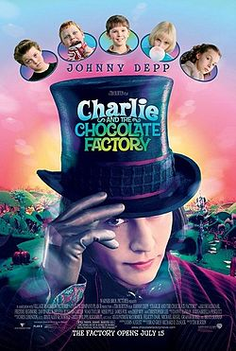

2005
O YouTube teve uma ascensão bastante rápida, sendo lançado em fevereiro de 2005 e adquirido pelo Google menos de dois anos depois, em novembro de 2006. A plataforma enfrentou problemas legais pelo conteúdo protegido por direitos autorais postado em seus domínios, mas sobreviveu e hoje é o principal nome do gênero.
A Fantástica Fábrica de Chocolate 2005 Baseado no conto de Roald Dahl, este cômico e fantástico filme segue o jovem Charlie Bucket e seu avô Joe. Eles se juntam a um pequeno grupo de ganhadores de uma competição, os quais vão para um passeio na mágica e misteriosa fábrica do excêntrico Willy Wonka.
8 de fevereiro de 2005, quando o Google Maps deu as caras para o mundo. A plataforma revolucionou a forma como lidamos com mapas e é referência no setor, reunindo uma gama variada de serviços que incluem visualização de ruas, de imagens via satélite e até horários de ônibus.
Festa no Apê "Festa No Apê" é uma canção do artista musical brasileiro Latino, gravada para o seu sexto álbum de estúdio As Aventuras do DJ L, de 2005. Derivada dos gêneros pop e dance-pop, a faixa foi composta pelo próprio.
18 de dezembro 2005 - O líder cocaleiro Evo Morales, do Movimento ao Socialismo (MAS), é eleito o primeiro presidente indígena da história da Bolívia depois de vencer a eleição presidencial com 53,7% dos votos.

Slide 9
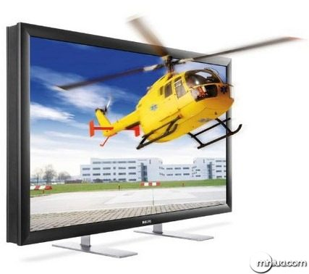
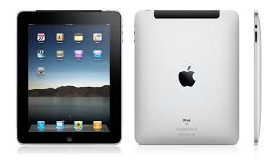

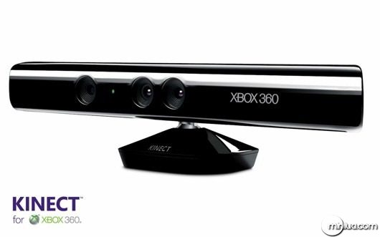
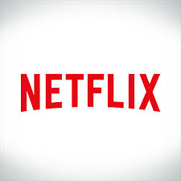
2010
Aos olhos do público, a briga para dominar sua TV conta com Apple e Google. Mas há uma empresa que, independente do vencedor, já parte em larga vantagem: a Netflix. Sem conteúdo, Apple TV e Google TV não teriam o apelo necessário para justificar o sucesso comercial dos gadgets. É onde entra a Netflix e seus acordos para levar filmes e séries de estúdios e canais de TV em streaming para a televisão dos norte-americanos por uma taxa mensal.
Nos games, o Kinect extrapolou o conceito do Wii e permitiu partidas no Xbox 360 usando o corpo como controle. O sensor foi hackeado para os mais diferentes fins – o Kinect, por exemplo, já pode ser usado até para navegar na internet, em uma possível nova aplicação em PCs.
Os tablets eram um sonho antigo da Apple e já no início dos anos 1980 Steve Jobs falava sobre “colocar um computador incrivelmente bom em um livro que você pode carregar por aí”. Depois da tentativa frustrada com o Newton MessagePad, de 1986, o ano de 2010 finalmente permitiu à Apple apresentar o iPad ao mundo.
Em 2010, o 3D tomou conta, com grande destaque para as televisões. Desde o início do ano uma enxurrada desses produtos foram lançados, em pouco tempo deixaram de serem produtos para ricos e se tornam produtos bem mais acessíveis. Parece que a tecnologia 3D veio para ficar.
TI-TI-TI
Maria Adelaide Amaral assumiu a difícil missão de homenagear Cassiano Gabus Mendes, mesclando duas tramas de sucesso nos anos 80: Ti-Ti-Ti e Plumas & Paetês.

Slide 10
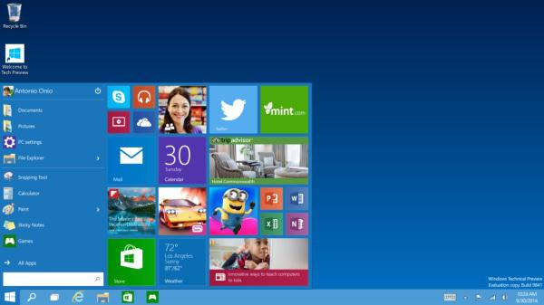
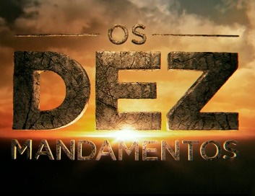
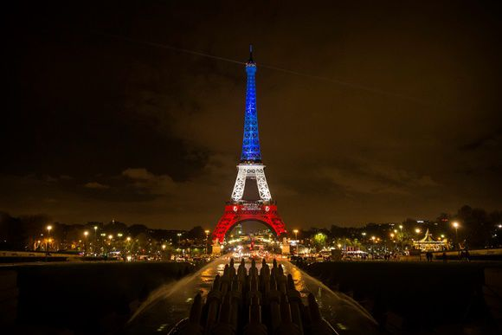
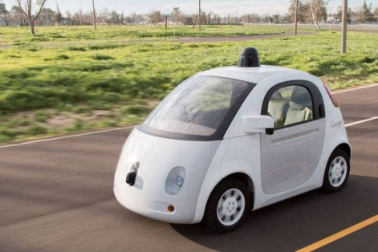
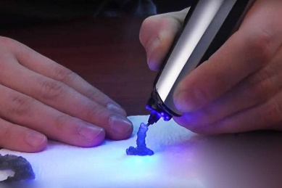
A impressão em 3D se popularizou rapidamente em todo o mundo. Hoje, já é possível fazer órgãos em três dimensões para que estudantes de medicina estudem o corpo humano e imprimir um feto a partir da imagem de um ultrasom. Uma empresa criou uma caneta 3D que não utiliza plástico derretido para a criação de objetos. Inicialmente um projeto no Indiegogo, a caneta 3D da CreoPop tem três luzes UV em sua ponta. Elas ajudam a endurecer um gel de fotopolímero que é colocado dentro do aparelho, tornando possível a formação de objetos.
2015
Desde junho deste ano, os cidadãos de Mountain View, na Califórnia, observam os pequenos carros autônomos do Google rodando pelas ruas da cidade. São 23 protótipos de carros que podem alcançar uma velocidade máxima de 40 quilômetros por hora.
Ataques de novembro de 2015 em Paris foram uma série de atentados terroristas ocorridos na noite de 13 de novembro de 2015 em Paris e Saint-Denis, na França. Os ataques consistiriam de fuzilamentos em massa, atentados suicidas, explosões e uso de reféns.
Windows 10 – O Windows 10 é o sistema operacional da Microsoft anunciado em 2014, mas só será comercializado no segundo semestre de 2015. Ele une a interface clássica do Windows 7 com o design renovado do Windows 8, para equipar computadores desktop, tablets e smartphones da companhia.
OS DEZ MANDAMENTOS
Nem os mais otimistas previram que a primeira novela bíblica da Record fosse chegar tão longe. A saga de Moises emocionou, desbancou a concorrência e fez o Brasil parar para assistir a sua cena mais esperada, a abertura do Mar Vermelho.

Slide 11


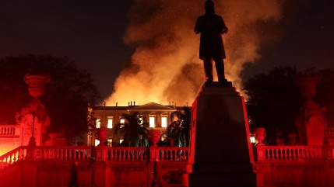

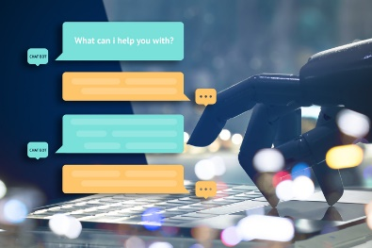
2018
SÃO PAULO (Reuters) - O capitão da reserva do Exército Jair Bolsonaro, de 63 anos, foi eleito neste domingo (28/10/2018) presidente da República e assumirá o cargo em 1º de janeiro de 2019, mostraram dados da apuração do Tribunal Superior Eleitoral (TSE).
Com 94,44 por cento das seções eleitorais apuradas, Bolsonaro tem 55,54 por cento dos votos válidos e o petista Fernando Haddad tem 44,46 por cento.
Chatbots
O atendimento ao cliente, seja qual for o segmento de atuação da empresa, é algo que consome tempo e esforço. O uso de chatbots — softwares programados para responder a questionamentos previsíveis e apresentar uma solução imediata — é uma alternativa para desafogar o atendimento, aumentar o índice de resolução de problemas e facilitar o trabalho da empresa.
Inteligência artificial
Todos os dispositivos que usamos no cotidiano ficarão mais inteligentes. Não apenas computadores e smartphones, mas também óculos, geladeiras, máquinas de lavar e até potes para guardar alimentos. Com isso, deverão se tornar cada vez mais comuns os assistentes pessoais digitais — como a Alexa, da Amazon, um dos principais destaques da CES 2018.
Maio - greve dos caminhoneiros
Uma greve de motoristas de caminhão mudou a rotina do brasileiro no mês de maio. Ao todo, a paralisação durou dez dias e paralisou serviços como fornecimento de combustíveis e distribuição de alimentos e insumos médicos.
Setembro - incêndio destrói Museu Nacional no Rio
Um grande incêndio destruiu o Museu Nacional, na Quinta da Boa Vista, um dos principais edifícios culturais do Brasil, com um acervo de mais de 20 milhões de peças valiosas.

Slide 12
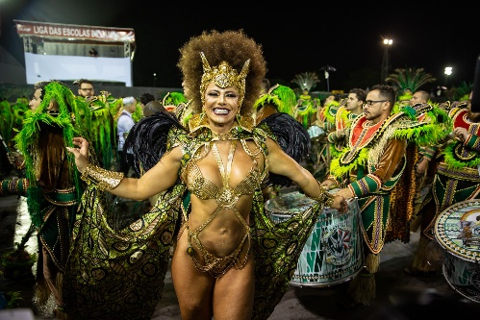
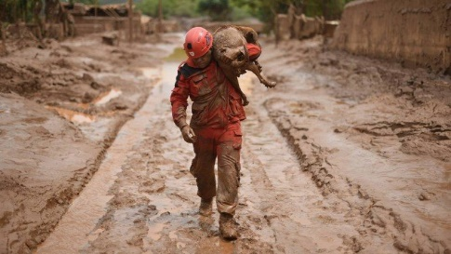

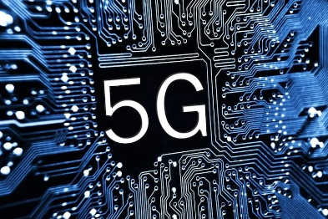
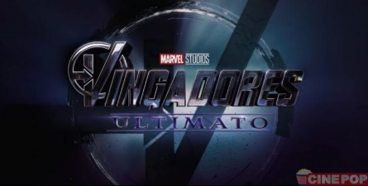
2019
Internet 5G
O alvorecer da conectividade de rede 5G está logo a nossa frente. Essa nova tecnologia promete velocidades e capacidade de transmissão de dados significativamente mais rápidas, menos espera de uma tarefa on-line a ser concluída (também conhecida como latência menor) e pode conectar mais dispositivos e sensores inteligentes simultaneamente, mais do que nunca.
Vingadores 4 Após Thanos eliminar metade das criaturas vivas, os Vingadores têm de lidar com a perda de amigos e entes queridos. Com Tony Stark vagando perdido no espaço sem água e comida, Steve Rogers e Natasha Romanov lideram a resistência contra o titã louco. Previsto a estreia para o dia 24 de abril de 2019 é o filme mais aguardado de 2019
A crise política e social da Venezuela vive uma escalada desde que Guaidó se declarou presidente interino do país por não reconhecer a reeleição de Nicólas Maduro. Segundo o opositor, o chavista usurpou o poder por meio de eleições fraudulentas.
Mancha Verde é a campeã do carnaval de SP pela 1ª vez
A Mancha Verde é a grande campeã do carnaval 2019 de São Paulo. É o primeiro título da escola. Vai-Vai e Acadêmicos do Tucuruvi foram rebaixadas.
Uma barragem pertencente à mineradora Vale rompeu-se no dia 25 de janeiro de 2019, desencadeando uma onda de lama que destruiu casas, vegetações e matou várias pessoas e animais.

